Slide 1
기계가공 측정 -용접-
동양미래대학교
기계공학과 5조
조장 : 임동희 20160246
조원 : 배봉준 20131146
신지용 20142346
최정섭 20163780

Slide 2
[1]. 피복 아크 용접
전기회로를 통해 생긴 아크의 고열로 하는 용접 방식
용접기의 한 쪽 단자엔 어스, 다른 한 쪽 단자엔 용접봉을 연결하고 아크로 생긴 3000도 정도의 고열로 용접봉과 모재를 녹여 접합한다.
피복 아크 용접 = 교류 아크 용접(가동철심형,가동코일형) = 전기 용접(일반적으로)
용접기의 효율이 좋고 가격이 싸다.

Slide 3
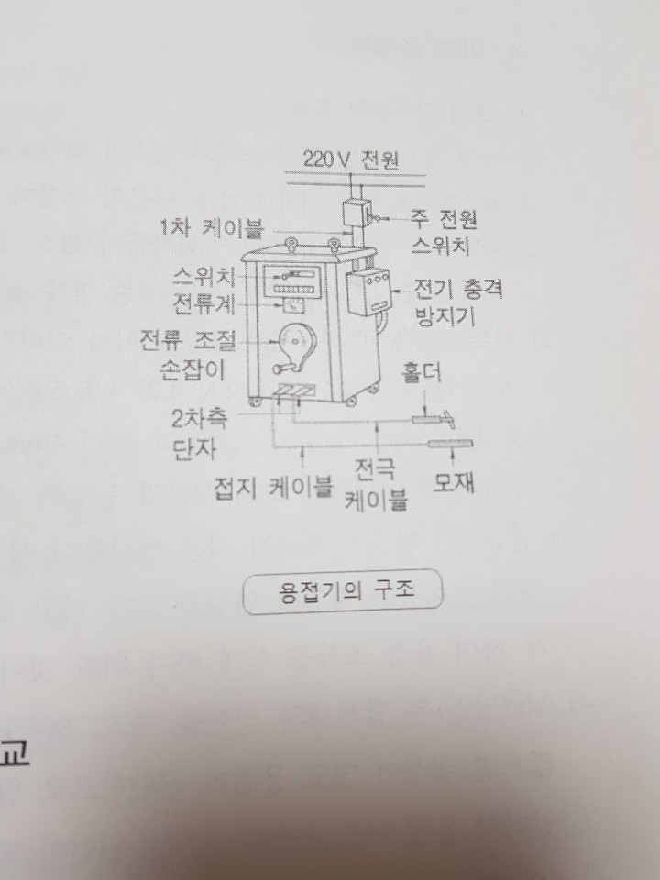
[2]. 용접기 구조
모재 쪽에 어스 연결
전류흐름
전원 – 1차 케이블 – 용접기 – 2차 케이블 – 용접봉 ,모재 <- (교류용접기라서 전극의 의미가 없다.)

Slide 4
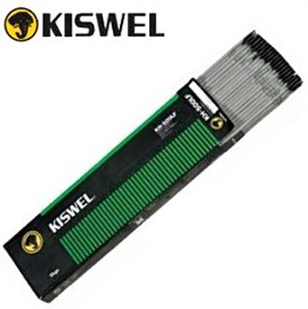
[3]. 용접봉-1
E4316(or E7016)저수소계 용접봉
E : electrode 전기용접봉
43 : 용착금속의 최저 인장강도
43kgf/mm^2
16 : 저수소계 (피복제의 종류)

Slide 5
[3]. 용접봉-2
피복제(Flux)의 원리
피복 아크 용접봉의 피복에 사용되는 재료.
1.아크열에 의해서 분해되어 아크를 안정시키고,
2.발생하는 가스나 슬래그에 의해서 용융금속을 외기로부터 3.보호하고, 산화, 질화를 방지하며,
4.적당한 화학 반응에 의해서 용융금속을 정련할 뿐아니라
5.합금원소를 첨가하는 작용도 있다.
참고
[네이버 지식백과] 피복제 [coating material, covering, sheathing] (금속용어사전, 1998. 1. 1., 성안당)

Slide 6
[4]. 용접 시 필요한 공구
가죽 장갑, 가죽 앞치마, 안전화
열로부터 몸을 보호한다.
플라이어 or 집게
뜨거운 모재를 잡을 때 사용
클램프, 바이스
모재를 고정한다.
치핑헤머(슬래그 망치)
슬러그를 제거 한다.
와이어 브러쉬
비드 부분을 청소한다.
용접면, 핸드 쉴드, 차광유리(필터)
아크 광선으로 부터 눈을 보호한다.

Slide 7
[5]. 용접 과정
0. 안전장비(장갑, 앞치마, 용접면,안전화)를 장착한다.
1.용접기 전원을 킨다.
2. 전류를 조절한다.
3. 어스를 연결한다.
4. 용접봉을 홀더에 끼운다.
5. 모재를 놓는다.
6. 아크를 발생해본다.
7. 용접을 한다.
8. 용접이 끝난 후 전원을 끄고 주변을 정리한다.

Slide 8
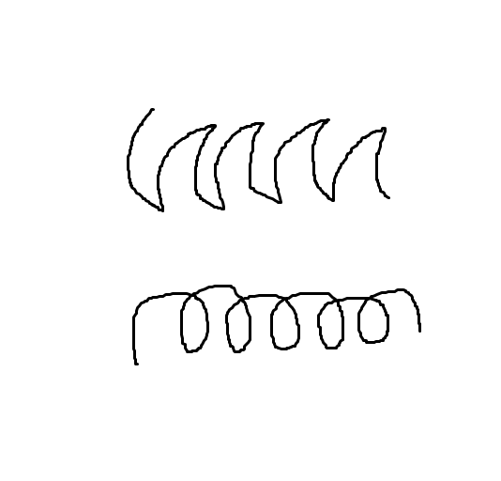
[6]. 위빙 및 아크 만들기
실습 시
위빙
반달을 그리면서 진행한다. ->
둥글게 그린면서 진행한다. ->
아크 만들기
점 찍기 – 살짝 붙었을 경우 때는 느낌으로 한다
긁기- 모재나 전기가 통하는 곳을 긁는다.
아크가 발생한 후엔 3mm정도 뗀 후 제자리에 2초간 멈춰 아크를 안정시킨다.

Slide 9
[7]. 용접 주의사항-1
아크가 발생하지 않을 때
1.전원이 잘 켜져 있는가 확인한다.(차단기, 용접기)
2. 어스가 모재 쪽에 연결되어있는지 확인한다.
3. 용접봉의 피복제 끝에 철심이 나왔는지 확인한다.
4. 홀더가 용접봉을 잘 잡고 있는지 확인한다.

Slide 10
[7]. 용접 주의사항-2
용접을 한 후엔 뜨겁기 때문에 손으로 만지지 않는다.
치핑 헤머로 슬러그를 제거할때 주변에 튀기지 않도록 손으로 가린다.
E4316용접봉은 매우 잘 달라붙기 때문에 긁기 방식 아크 발생을 추천한다.

Slide 11
[8]. 용접 결함
스패터
아크 용접과 가스 용접에서 용접 중에 비산하는 슬래그 및 금속 입자를 말한다.
언더컷
모재가 파져 용착 금속이 채워지지 않고 홈처럼 우묵하게 남아 있는 부분. 용접불량의 일종이며, 일반적으로 용접봉의 유지 각도나 운봉속도의 부적당, 용접 전류가 너무 높을 때 등에 생긴다.

Slide 12
[8]. 소감-1
임동희
아크를 발생하는 것이 제일 어려웠고 용접봉이 모재에 달라붙었을 때 떼어내는 것이 힘들었다. 그리고 뜨거운 열로 더웠다. 그리고 1자로 용접하는 것이 연습이 많이 필요했다.

Slide 13
[8]. 소감-2
배봉준
아크를 발생시키는게 익숙해질때까지 적응하기 어려웠고 힘들었다.용접도 굉장히 기술력이 필요한 작업이었다.

Slide 14
[8]. 소감-3
신지용
용접을 이번에 처음했는데 아크발생이 생각보다 어려웠고 뜨겁고 연기때문에 목이 많이 따가웠습니다.

Slide 15
[8]. 소감-4
최정섭
용접을 하면서 쇠를 이어붙인다는 게 생각보다 어려웠고 균일하게 아크를 이어나가는 것이 생각보다 많은 기술력을 요구한다는 것을 인지했습니다.

